Slide 1
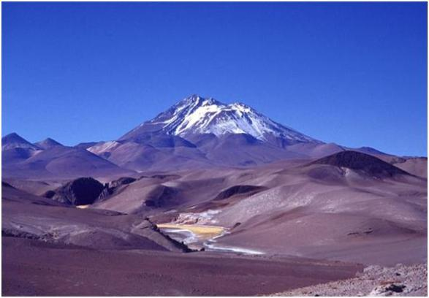
Геологическое строение,
рельеф и полезные ископаемые
Южной Америки

Slide 2
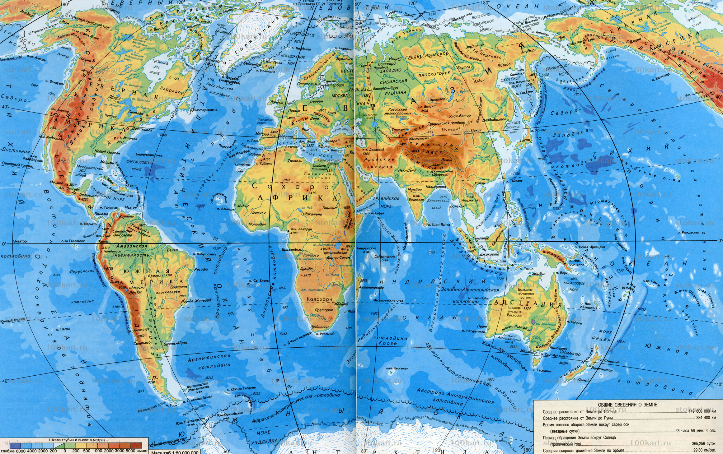
.
Северная Америка
Положение по отношению к:
.
экватору
.
тропикам
начальному меридиану
океанам
материкам
Атлантический океан
Тихий океан
Определите крайние точки
материка.
.
Антарктида

Slide 3
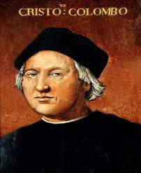
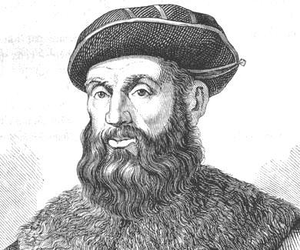
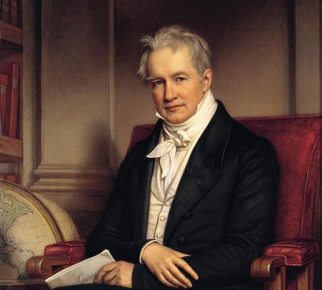
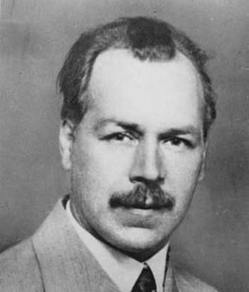
Кто эти люди?
Каков их вклад в изучении Южной Америки?
А. Веспуччи
А. Гумбольдт
Х. Колумб
И. Домейко
К. Ельский
Н. Вавилов

Slide 4
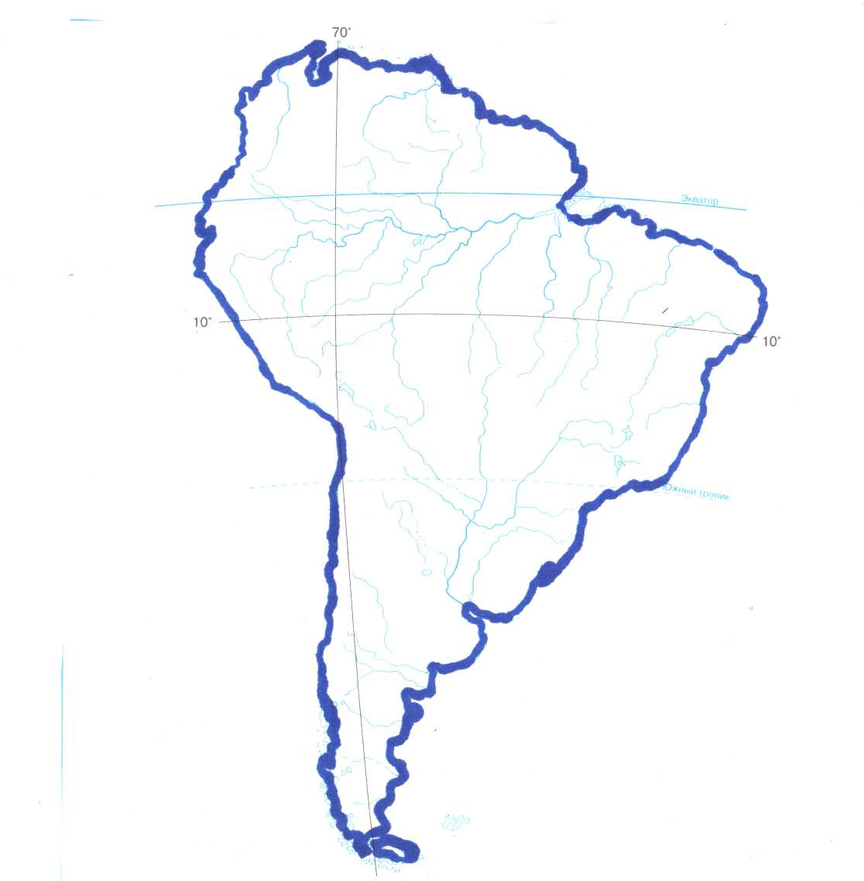
Работа с контурной картой.
1 море
4 канал
2 океан
1 вариант
2 вариант
3 о-ва
3 мыс
2 мыс
5 океан
5 о-ва
1 остров
4 пролив

Slide 5
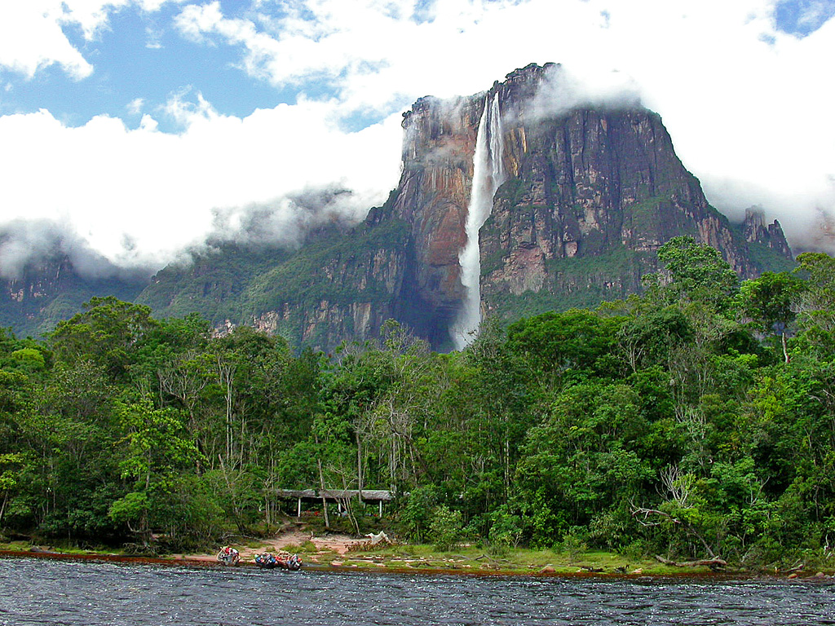

Slide 6
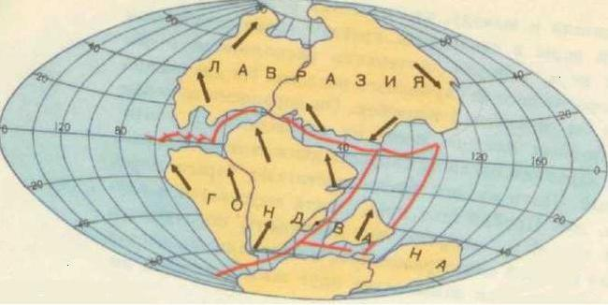
Древние материки

Slide 7
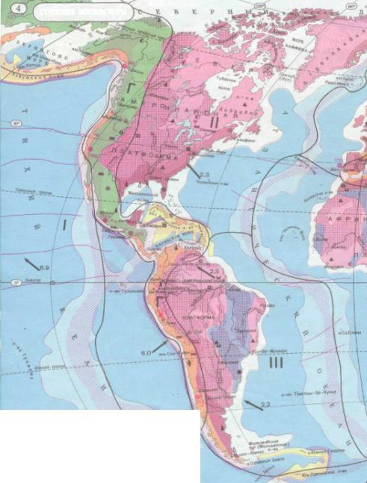
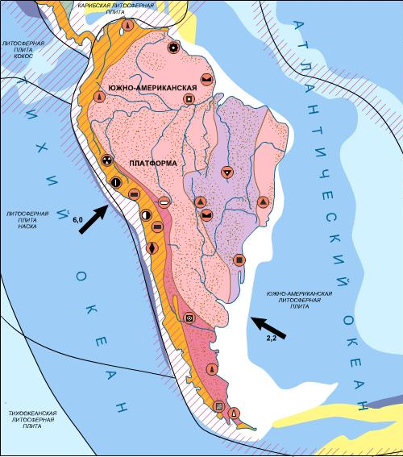
Тектоническое строение Ю. Америки

Slide 8
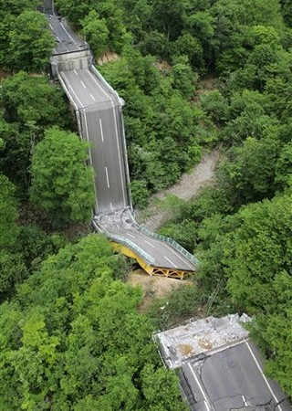
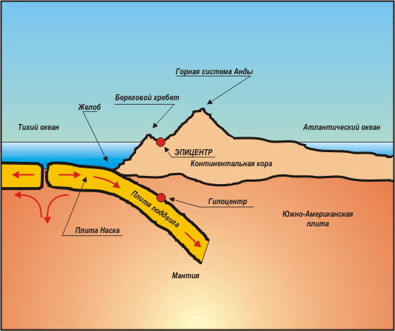
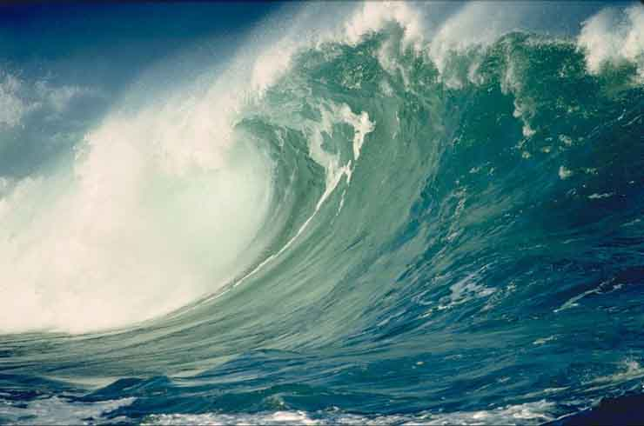
Зона субдукции в западной части материка
Разрез вдоль Южной Америки
Волна цунами

Slide 9
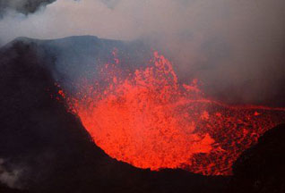
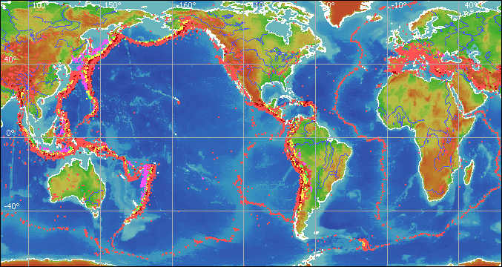
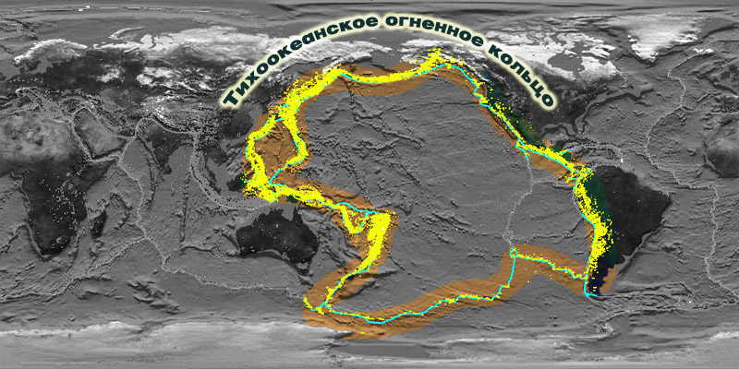
Стихийные явления, связанные с подвижностью земной коры в отдельных частях материка
Извержения вулканов
Землетрясения

Slide 10
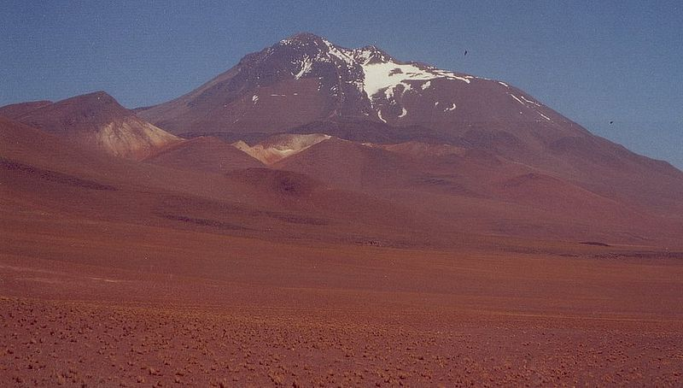
Влк. Льюльяйльяко

Slide 11
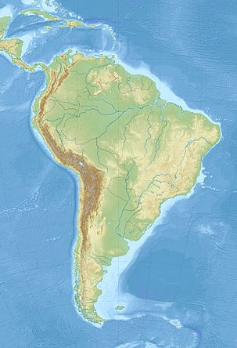
Влк. Льюльяйльяко
6723 м

Slide 12
Справочно-информационный материал
Высочайшие вершины Южной Америки
Название | Высота, м | Страна
Аконкагуа | 6920 | Аргентина
Ильямани | 6882 | Боливия
Охос-Дель-Саладо | 6880 | Аргентина-Чили
Уаскаран | 6807 | Перу
Ильямпу | 6485 | Боливия
Чимборасо | 6267 | Эквадор
Сахама | 6520 | Боливия
Коропуна | 6425 | Перу
Действующие вулканы
Льюльяйльяко | 6723 | Чили-Аргентина
Сан-Педро | 6154 | Чили
Чачани | 6075 | Перу
Котопахи | 5897 | Эквадор

Slide 13
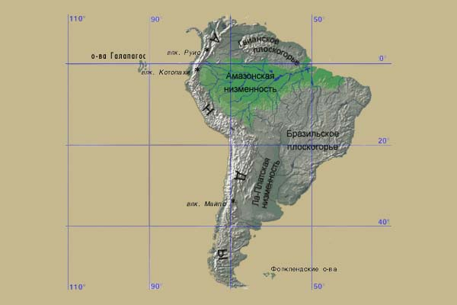
По характеру строения поверхности Южной Америки
Запад
Протянулись горы Анды
Восток
Господствуют равнины

Slide 14
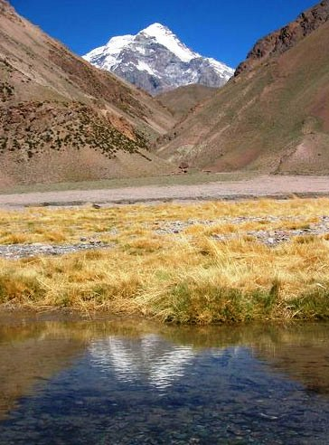
Гора Аконкагуа – высочайшая точка Южной Америки.

Slide 15
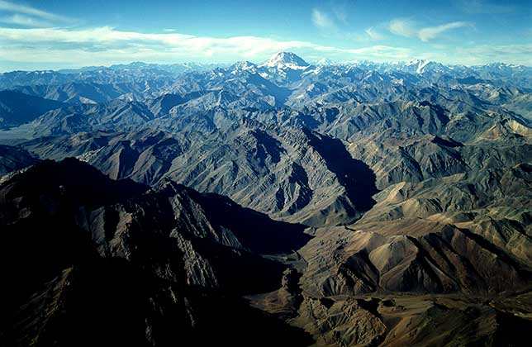
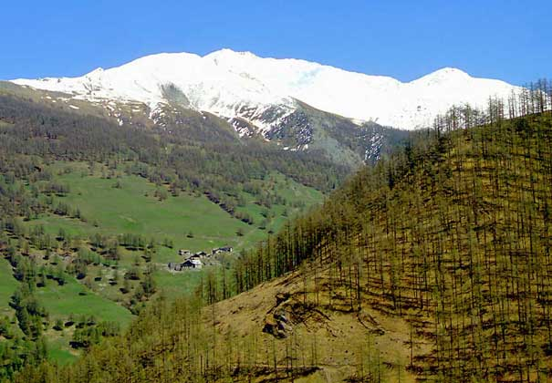
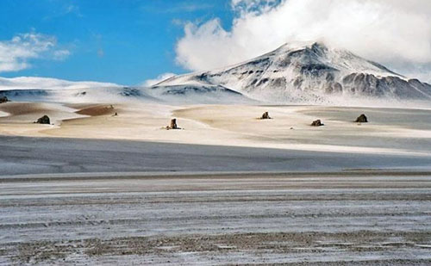
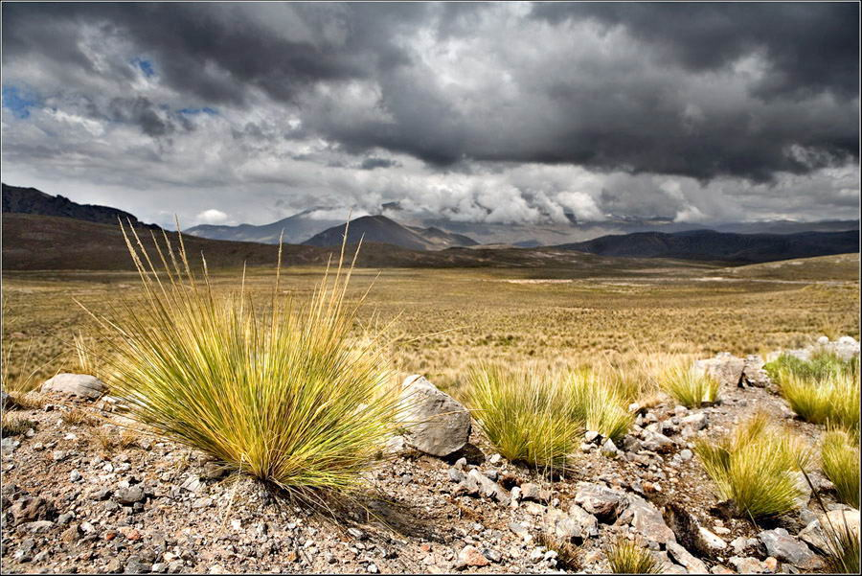
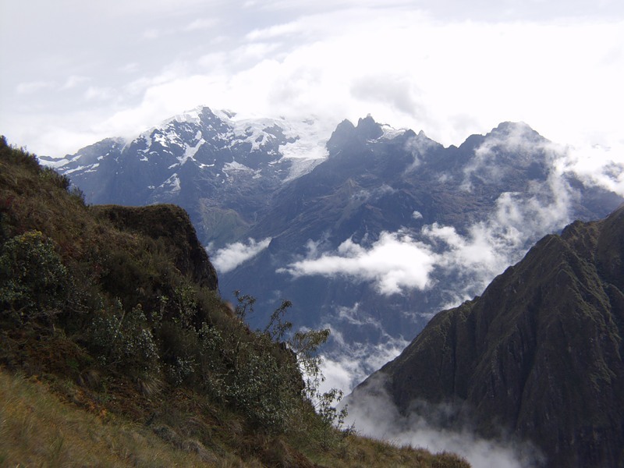
Горный Запад
Анды тянутся вдоль всего западного побережья Южной Америки от берегов Карибского моря до мыса Горн. Протяженность гор – 9 000 км (1 место в мире).
Строение Анд сложное:
Через весь материк тянется Западная, или Главная, Кордильера. В северной части материка параллельно ей тянется Восточная Кордильера. Между ними лежит широкое (более 500 км) нагорье Пуна.
Наибольшей ширины Анды достигают в центральной части. Это Центральная Кордильера.
Южнее простирается Патагонская Кордильера.
Антиплано
Пуна
Перевал в Андах
Г. Аконкагуа – высочайшая вершина Южной Америки
Чимборасо – потухший вулкан

Slide 16
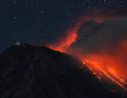
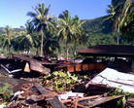
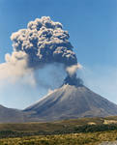
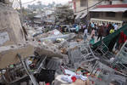
Землересение и вулканы в Андах

Slide 17
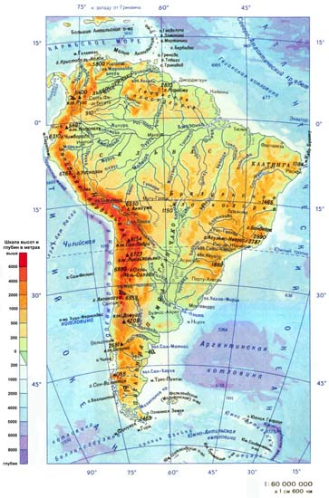
Восточная равнинная часть материка
Оринокская низменность
Гвианское плоскогорье
Амазонская низменность
Соответствуют прогибам платформы
Бразильское плоскогорье
Ла – Платкская низменность
Соответствуют поднятиям платформы

Slide 18
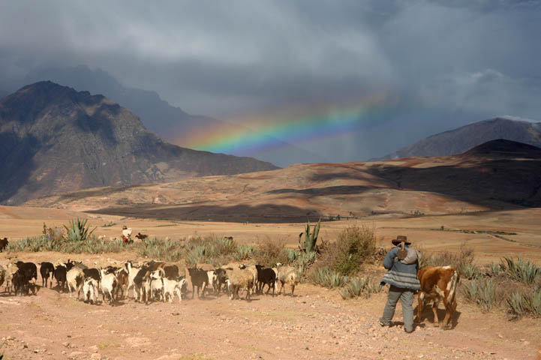
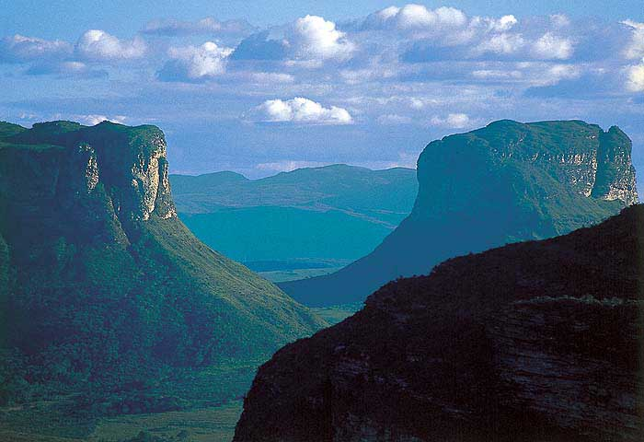
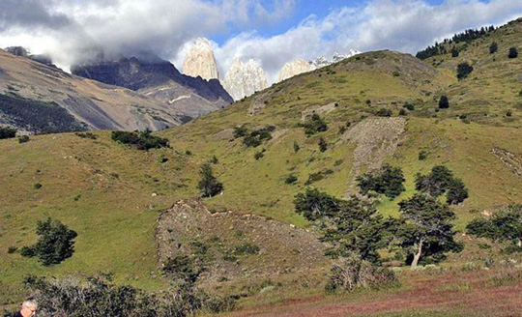
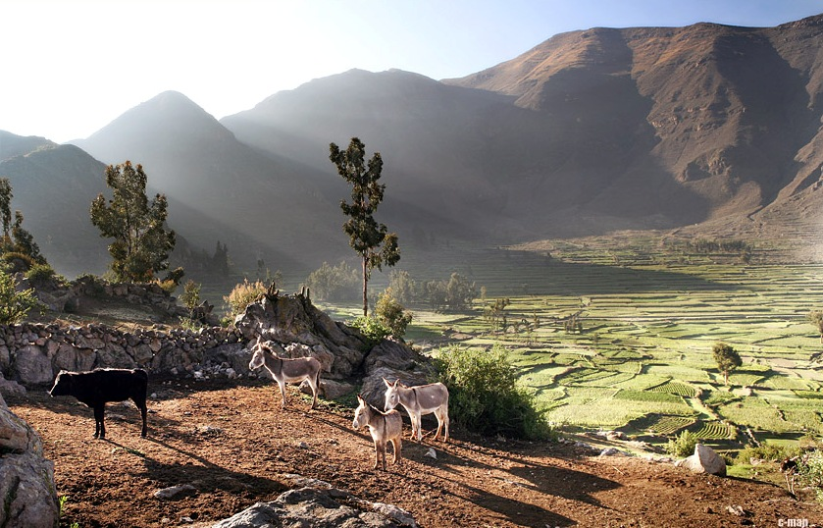
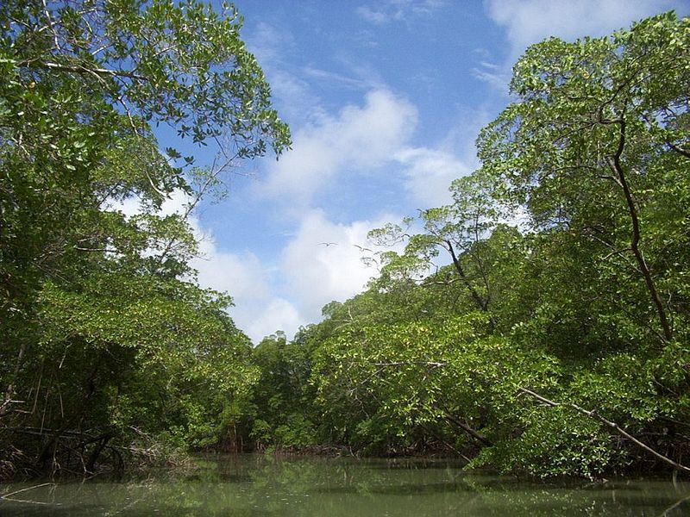
Равнинный Восток
В составе Равнинного Востока выделяют следующие формы рельефа: Амазонскую низменность, Оринокскую низменность, Гвианское нагорье, Бразильское плоскогорье, Ла-Платскую низменность, плато Патагония.
Плато Патагония
Гвианское нагорье
Амазонская низменность
Предгорья Восточных Анд
Бразильское плоскогорье

Slide 19
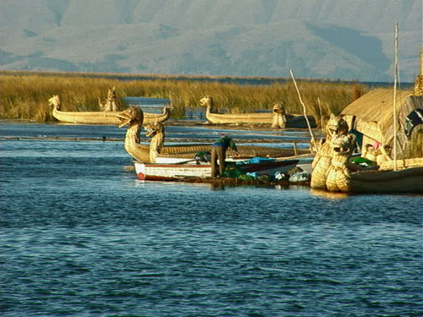

Slide 20
Полезные ископаемые Южной Америки.

Slide 21
Полезные ископаемые Южной Америки
нерудные
рудные
горючие
складчатые области
щиты платформы
осадочный чехол платформы
межгорные прогибы

Slide 22
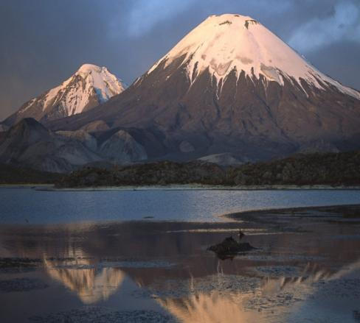

Slide 23
Разгадайте кроссворд
 | 1.
 |  |  |  | 2.
 |  |  | 3.
 |  |  | 4.
5.
 |  | 6.
7.
 |  |  | 8.
9.
 | г | в | и | а | н | с | к | о | е
 | к | а | р | а | ж | а | с
 | й | о | д
 | а | н | д | ы
м | а | р | а | к | а | й | б | о
 | а | м | а | з | о | н | с | к | а | я
п | а | т | а | г | о | н | и | я
 | р | у | и | с
л | а | п | л | а | т | с | к | а | я

Slide 24
Домашнее задание
Параграф 45
Сообщения по темам:
Феномен Эль-Ниньо
Особенности климата пустыни Атакама
Уникальность озера Титикака
Бифуркация и Парарокка – Что это?

Slide 25
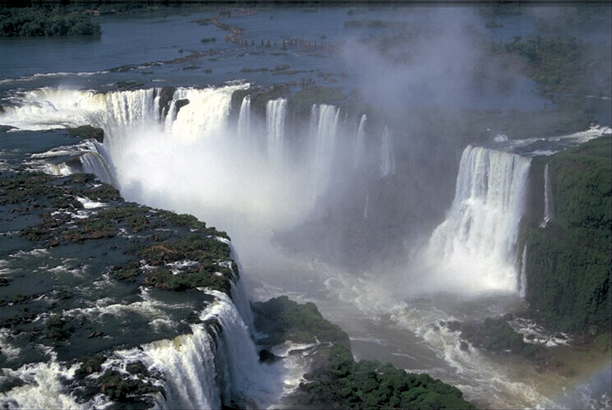
Всем спасибо за урок!

